Slide 1
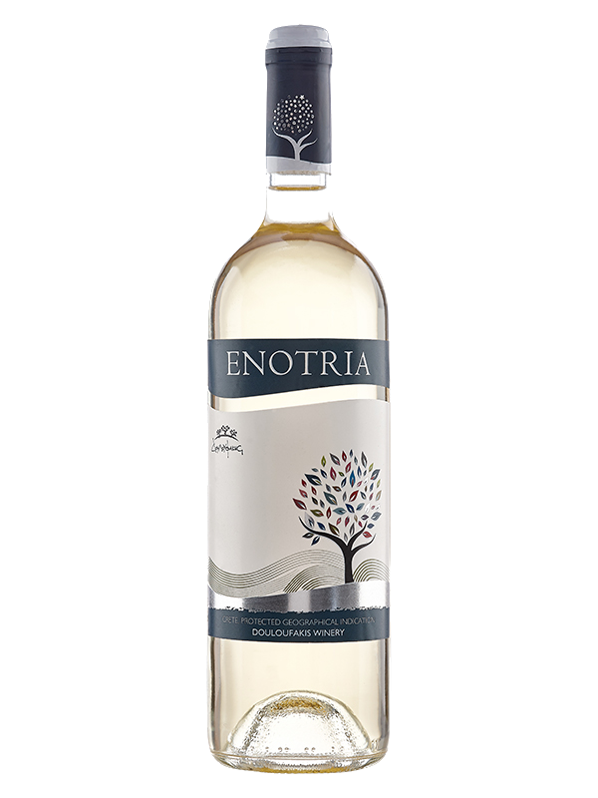
■PRICE CARD
エノトリア・ ホワイト
エノトリア・ ホワイト
2017年ｳﾞｨﾝﾃｰｼﾞは「ｻｸﾗﾜｲﾝｱﾜｰﾄﾞ2018」でﾀﾞｲﾔﾓﾝﾄﾞﾄﾛﾌｨ受賞！
2017年ｳﾞｨﾝﾃｰｼﾞは「ｻｸﾗﾜｲﾝｱﾜｰﾄﾞ2018」でﾀﾞｲﾔﾓﾝﾄﾞﾄﾛﾌｨ受賞！
原産国：ギリシャ/クレタ島／ダフネ
生産者：ドゥルファキス・ワイナリー
品種 ：ｳﾞｨﾗﾅ / ｿｰｳﾞｨﾆﾖﾝ･ﾌﾞﾗﾝ / ﾐｭｽｶ
味わい：白・辛口・ミディアムボディ
原産国：ギリシャ/クレタ島／ダフネ
生産者：ドゥルファキス・ワイナリー
品種 ：ｳﾞｨﾗﾅ / ｿｰｳﾞｨﾆﾖﾝ･ﾌﾞﾗﾝ / ﾐｭｽｶ
味わい：白・辛口・ミディアムボディ
希望小売価格
2,970
円 (税込)
価格
エノトリア・ホワイト
エノトリア・ホワイト
2017年ｳﾞｨﾝﾃｰｼﾞは「ｻｸﾗﾜｲﾝｱﾜｰﾄﾞ2018」でﾀﾞｲﾔﾓﾝﾄﾞﾄﾛﾌｨ受賞！
2017年ｳﾞｨﾝﾃｰｼﾞは「ｻｸﾗﾜｲﾝｱﾜｰﾄﾞ2018」でﾀﾞｲﾔﾓﾝﾄﾞﾄﾛﾌｨ受賞！
原産国 ：ギリシャ/クレタ島／ダフネ
生産者 ：ドゥルファキス・ワイナリー
品種 ：ｳﾞｨﾗﾅ / ｿｰｳﾞｨﾆﾖﾝ･ﾌﾞﾗﾝ / ﾐｭｽｶ
味わい ：白・辛口・ミディアムボディ
原産国 ：ギリシャ/クレタ島／ダフネ
生産者 ：ドゥルファキス・ワイナリー
品種 ：ｳﾞｨﾗﾅ / ｿｰｳﾞｨﾆﾖﾝ･ﾌﾞﾗﾝ / ﾐｭｽｶ
味わい ：白・辛口・ミディアムボディ
希望
小売
\2,700 (税込 \2,970)
価格
エノトリア・ホワイト
エノトリア・ホワイト
2017年ｳﾞｨﾝﾃｰｼﾞは「ｻｸﾗﾜｲﾝｱﾜｰﾄﾞ2018」でﾀﾞｲﾔﾓﾝﾄﾞﾄﾛﾌｨ受賞！
2017年ｳﾞｨﾝﾃｰｼﾞは「ｻｸﾗﾜｲﾝｱﾜｰﾄﾞ2018」でﾀﾞｲﾔﾓﾝﾄﾞﾄﾛﾌｨ受賞！
'ヴィラナ70%、ソーヴィニヨン・ブラン20%、ミュスカ10%。ヴィラナは青リンゴのようなデリケートな味わいを特徴とするクレタ島の特産品種。ソーヴィニョン・ブランとのブレンドで清々しいアロマが一層際立ったクリーンな味わいです。
'ヴィラナ70%、ソーヴィニヨン・ブラン20%、ミュスカ10%。ヴィラナは青リンゴのようなデリケートな味わいを特徴とするクレタ島の特産品種。ソーヴィニョン・ブランとのブレンドで清々しいアロマが一層際立ったクリーンな味わいです。
原産国 ：ギリシャ/クレタ島／ダフネ
生産者 ：ドゥルファキス・ワイナリー
品種 ：ヴィラナ/ソーヴィニヨン・ブラン/ミュスカ
味わい ：白・辛口・ミディアムボディ
原産国 ：ギリシャ/クレタ島／ダフネ
生産者 ：ドゥルファキス・ワイナリー
品種 ：ヴィラナ/ソーヴィニヨン・ブラン/ミュスカ
味わい ：白・辛口・ミディアムボディ
希望
小売
\2,700 (税込 \2,970)
価格

